Slide 1

RELATÓRIO TÉCNICO: RESTAURANTE

Slide 2




Pontos Fortes
Adoção de tecnologia acessível: O uso de QR Codes nas mesas e uma aplicação web responsiva foram escolhas acertadas, eliminando a necessidade de downloads e aproveitando o uso comum de smartphones.
Interface amigável: A segunda fase do projeto atendeu parcialmente aos problemas de usabilidade com a introdução do "modo simplificado".
Utilização de metodologias ágeis: A comunicação constante com o cliente (reuniões diárias) aproximou o time de desenvolvimento do contexto real de uso, favorecendo adaptações rápidas.

Slide 3



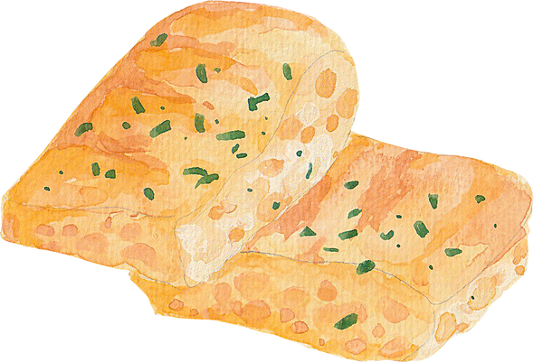
Pontos Fracos
Levantamento de requisitos superficial: Faltou uma análise mais profunda das necessidades reais e potenciais do restaurante, especialmente em relação à integração com a cozinha e a gestão de promoções.
Dependência da equipe técnica para alterações iniciais: Isso foi incompatível com a expectativa de agilidade e independência da equipe do restaurante.
Acessibilidade limitada: A ausência de um tutorial inicial e de acessibilidade digital prejudicou a experiência de usuários mais velhos ou turistas.
Falta de integração sistêmica: A ausência de integração com o sistema da cozinha mantém gargalos operacionais, como erros de pedidos e lentidão no atendimento.

Slide 4


Tecnologia e Métodos
Tecnologia (Web App + QR Code): A escolha por uma aplicação web em vez de um app nativo foi adequada ao orçamento e contexto do cliente. Contudo, faltaram camadas de acessibilidade e integração.
Back-End e CMS Simples: Apesar de funcional, o CMS desenvolvido ainda parece limitado para lidar com promoções sazonais, categorias dinâmicas ou campanhas de marketing digital.

Slide 5


Solução: Criar um módulo de envio automático de pedidos para a cozinha (via tela ou impressora térmica).
Tecnologia: WebSockets ou API com impressora ESC/POS.
Impacto: Reduz erros manuais e agiliza o atendimento.
Custo estimado: R$ 6.000 a R$ 8.000
Tempo estimado: 4 semanas
Integração com o Sistema de Pedidos da Cozinha

Slide 6


Módulo de Promoções
e Campanhas Sazonais
Solução: Permitir agendamento e destaque de promoções no CMS.
Funcionalidade: Ofertas por tempo, destaque de pratos, ativação automática.
Impacto: Aumenta atratividade e vendas em datas especiais.
Custo estimado: R$ 5.000
Tempo estimado: 3 semanas

Slide 7

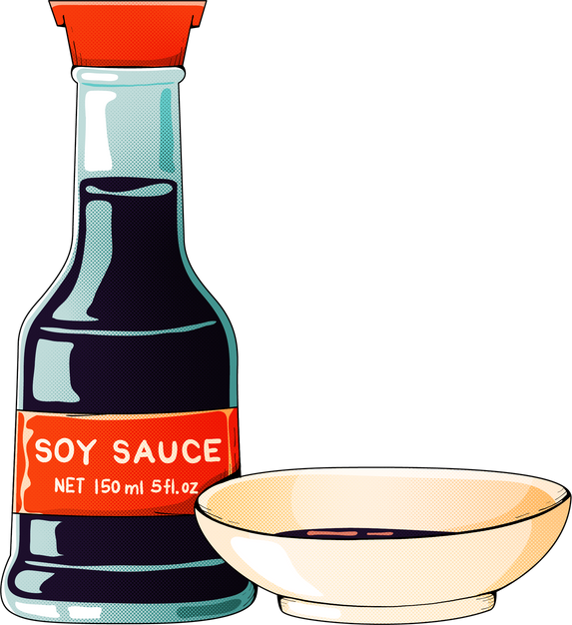
Acessibilidade e Tutorial Interativo
Solução: Inserir tutorial inicial, botão de “modo simplificado”, suporte a leitores de tela e idiomas.
Impacto: Facilita uso por idosos e turistas.
Custo estimado: R$ 3.000
Tempo estimado: 2 semanas
Cronograma Geral
Duração Total: 12 semanas
Etapas principais:
Planejamento (1 semana)
Integração com a cozinha (4 semanas)
Módulo de promoções (3 semanas)
Acessibilidade e tutorial (2 semanas)
Testes, treinamento e lançamento (2 semanas)

Slide 8

Impactos Esperados
+30% de agilidade nos pedidos
Maior alcance entre públicos diversos
Mais vendas com promoções inteligentes
Redução de erros e retrabalho

Slide 9

Obrigado!

